Slide 1

Інформаційна система з електробезпеки з можливістю консультування
Дипломний проект бакалавра
Автор: Студент гр. АС-121 Куценко Дмитро Сергійович
Керівник: ст. викладач Тройніна Анастасія Сергіївна

Slide 2
Актуальність
Проблема:
чім більше електрообладнання, тім складніший контроль
високий ступінь складності контролю електробезпеки
високі вимоги до кваліфікації відповідальної особи
Вирішення проблеми – експертна система
знання самих найкращих спеціалістів (експертів)
миттєва консультація з електробезпеки
можливість швидкого отримання результату

Slide 3
існуючі рішення
Функції | Програмні продукти
 | ZEVS | MIXER | ExpSystem PC | ACE
Пошук інформації | Так | Так | Так | Ні
Редагування | Так | Ні | Ні | Ні
Консультація користувача | Так | Так | Так | Так
Змінення тексту | Так | Ні | Ні | Ні

Slide 4
Мета і Задачі
Мета дослідження:
зниження часу на пошук потрібної інформації з електробезпеки
Мета роботи:
створення інформаційної системи з електробезпеки з можливістю консультування
Задачі:
дослідити існуючі рішення
виявити специфікації вимог до програмної системи
створити план розробки з урахуванням специфікацій вимог
вибрати технології та інструменти розробки системи
розробити архітектуру програмної системи
реалізувати архітектуру програмної системи

Slide 5
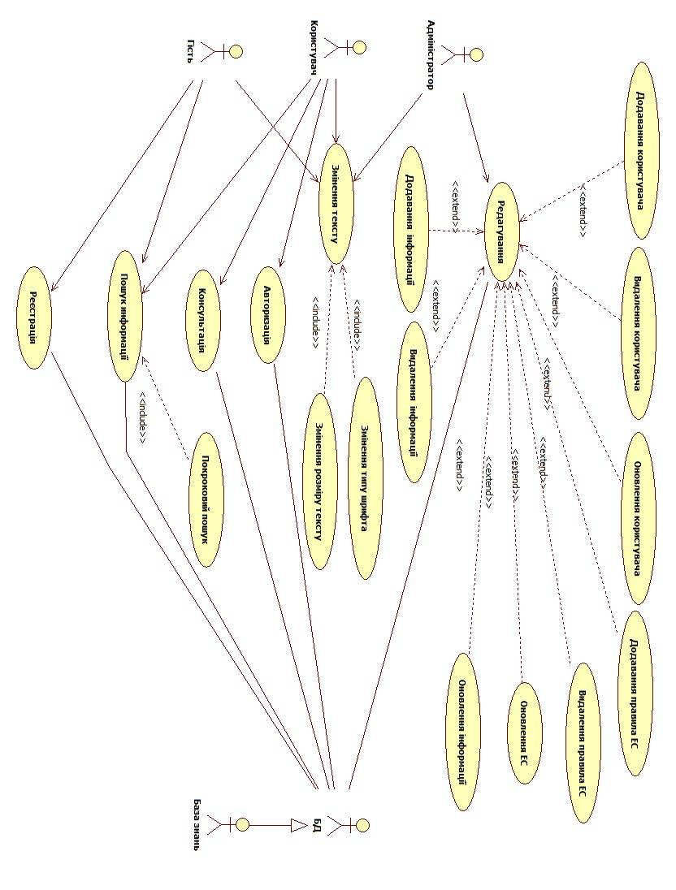
діаграма прецедентів

Slide 6
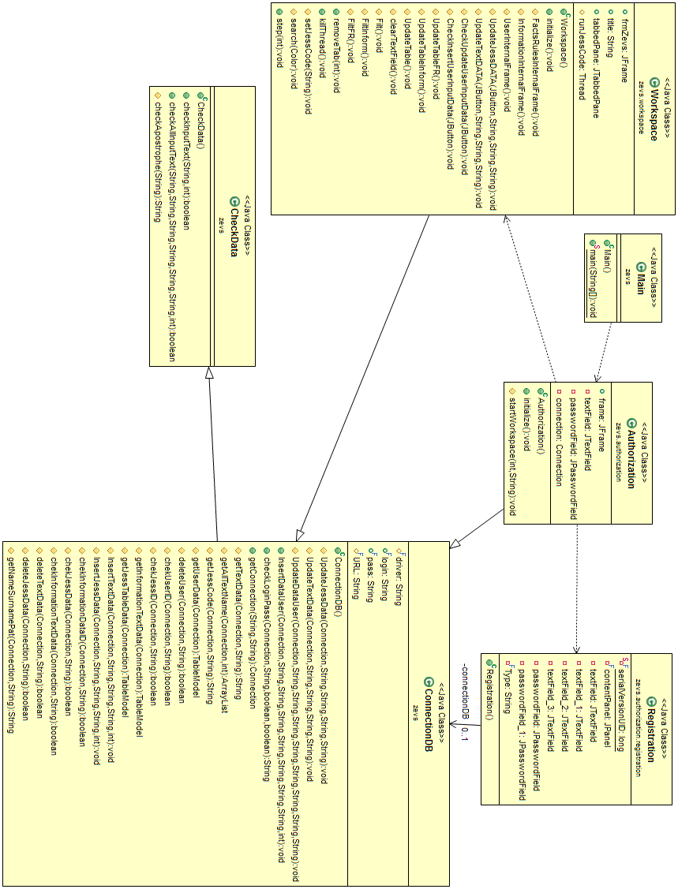
Діаграма програмних класів

Slide 7
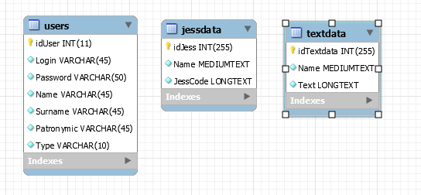
Структури даних

Slide 8
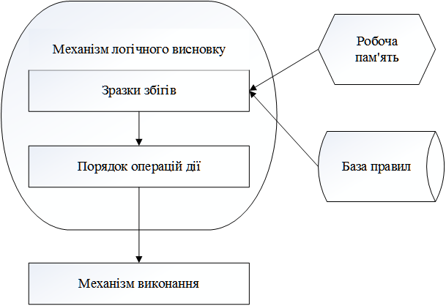
Опис мови Jess
Подання знань і накопичення баз знань в системі Jess відбувається за допомогою правил і фактів.
Правило: твердження вигляду
ЯКЩО <умова> ТО <висновок>
Схема роботи системи Jess

Slide 9
Опис мови Jess
Запис факту на мові Jess
Запис правила на мові Jess

Slide 10
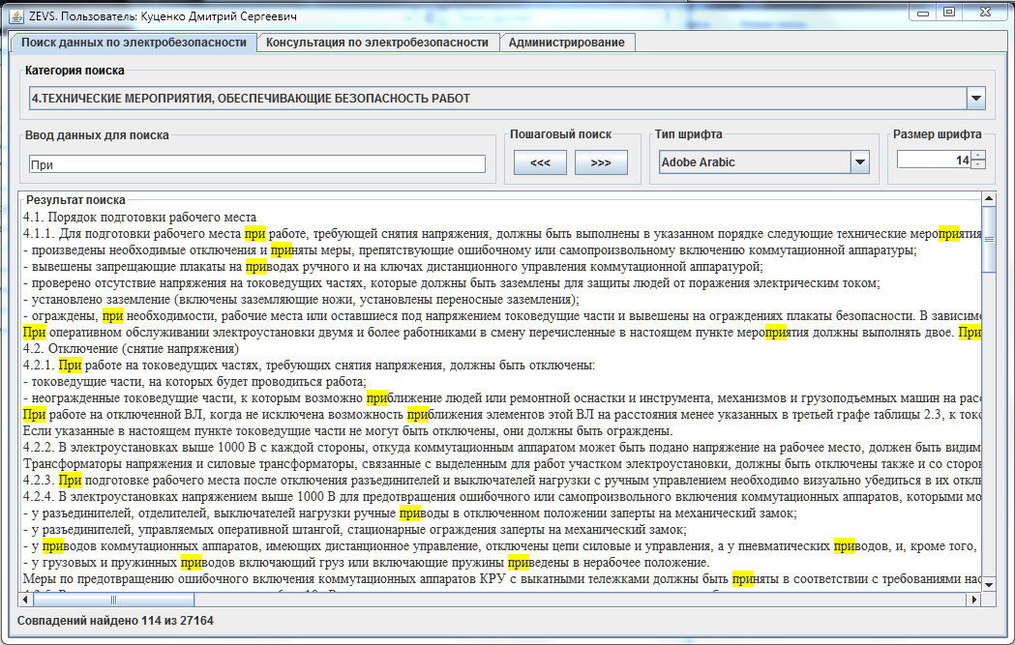
Система ZEVS. «Пошук даних»

Slide 11
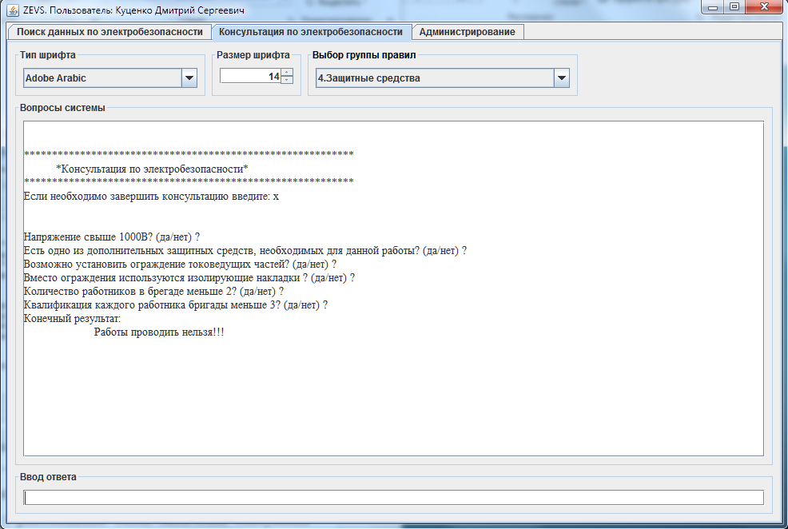
Система ZEVS. «Консультація»

Slide 12
Висновки
В результаті виконання даної роботи було розроблено програмний продукт інформаційної системи з електробезпеки с можливістю консультування «ZEVS».
В процесі виконання роботи було виконано наступні задачі а саме:
виявлення специфікації вимог програмного продукту
проведення аналізу раніше знайдених специфікацій вимог
створення плану розробки з урахуванням специфікацій вимог
розробка архітектури програмної системи
вибір технологій та інструментів розробки системи
побудована база знань експертної системи
В процесі експерименту було виявлено, що програмний продукт ZEVS значно скорочує час пошуку інформації. Без використання системи ZEVS пошук необхідної інформації з електробезпеки займав більше 2 годин, в цей час увійшов пошук даних, аналіз а також збір коректних правил з електробезпеки. З використанням розроблюваної системи процес пошуку інформації займав менше 20 хвилин.

Slide 13


